Slide 1
Малявин Филипп Андреевич (1869-1940)
Ф. А. Малявин родился в многодетной крестьянской семье. В шестнадцать лет юноша отправился в афонский православный монастырь Святого Пантелеймона и почти шесть лет был послушником, трудился в монастырской иконописной мастерской.
В 1891 г. работы художника-самоучки увидел скульптор В. А. Беклемишев, побывавший на Афоне. Он пригласил Малявина в Петербург, поселил у себя. В 1892 г. бывший монастырский иконописец поступил вольнослушателем на живописное отделение АХ. После реформы АХ в 1894 г., когда там открылась мастерская И. Е. Репина, Малявин стал его учеником

Slide 2
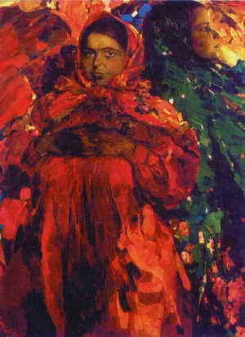
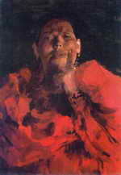
Две девки. 1910г
Крестьянка в красном платье. 1900-

Slide 3
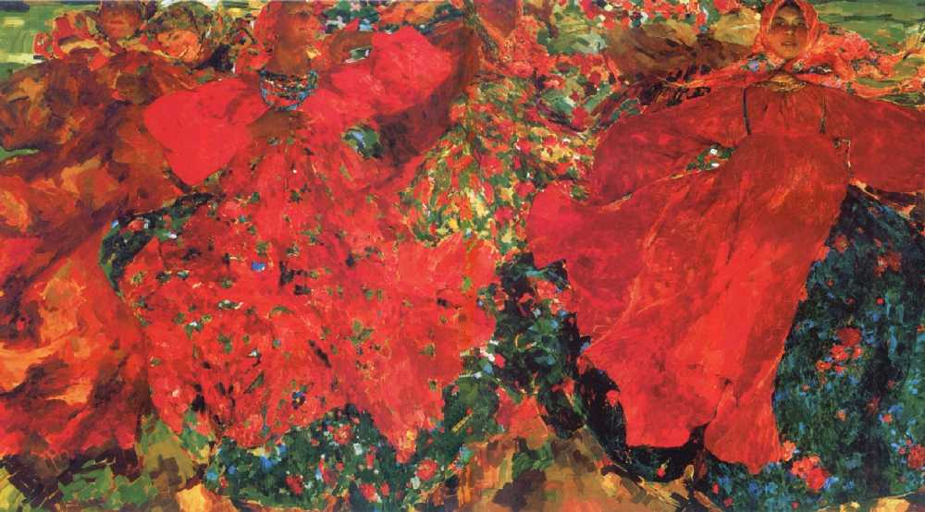
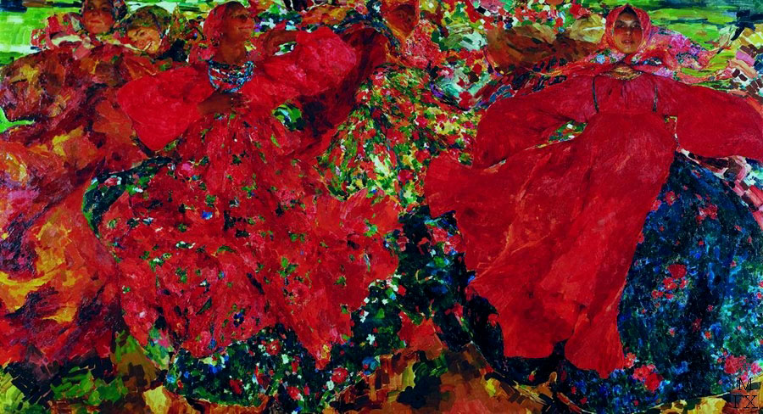
Малявин Филипп Андреевич. Вихрь. 1906г.

Slide 4
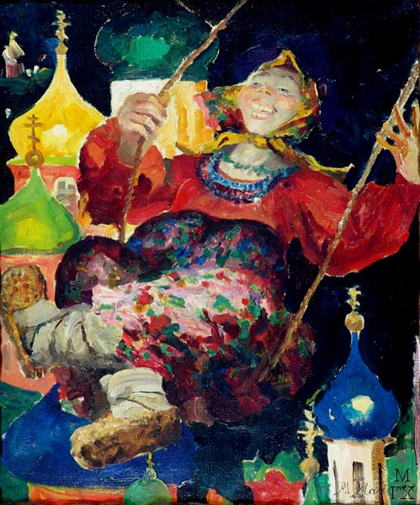
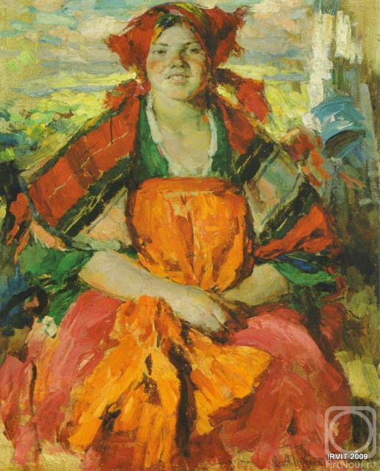
Баба на качелях. 1930-е гг.

Slide 5
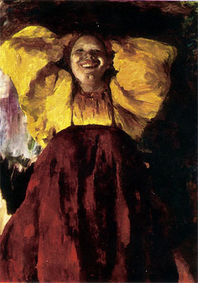
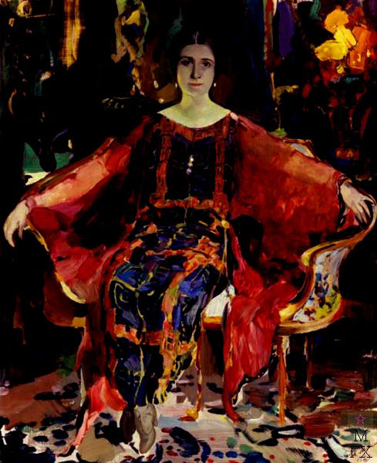
Ф.А. Малявин. Картина : Баба в желтом
Портрет балерины Александры
Михайловны Балашовой. 1923.

Slide 6
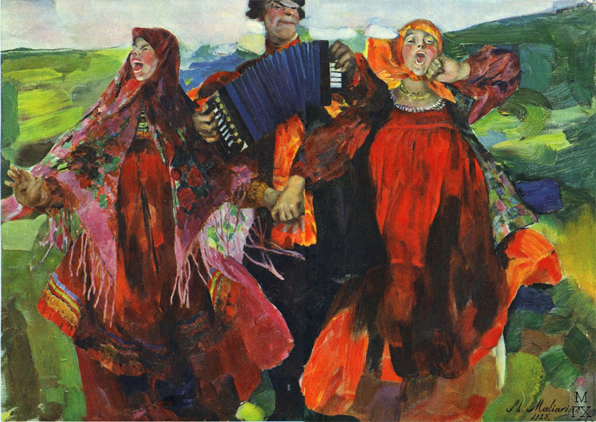
Народная песня. 1925.

Slide 7
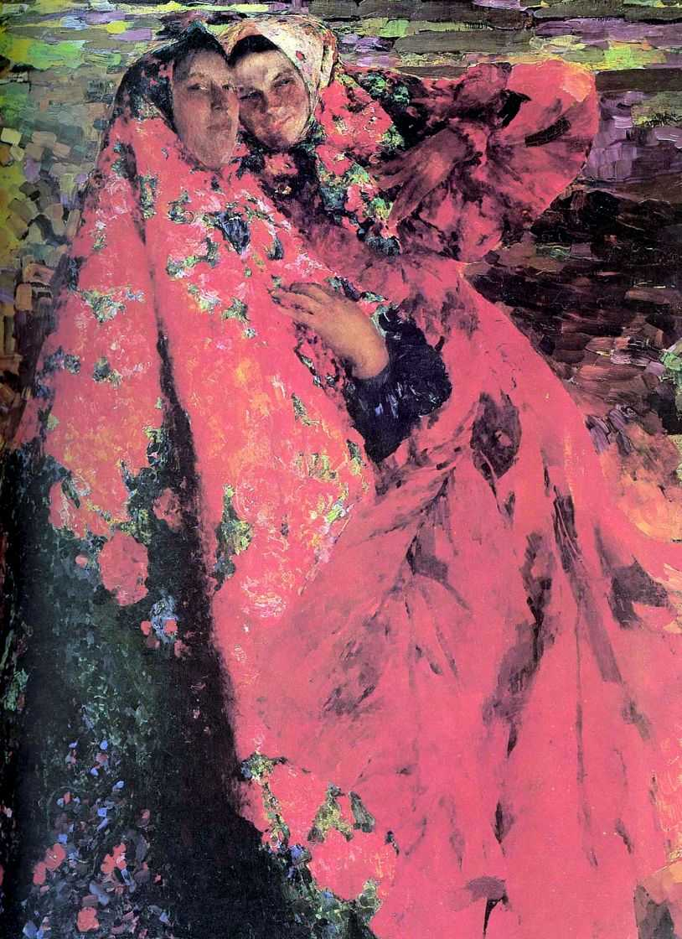
Малявин Филипп Андреевич. Крестьянки. 1904

Slide 8
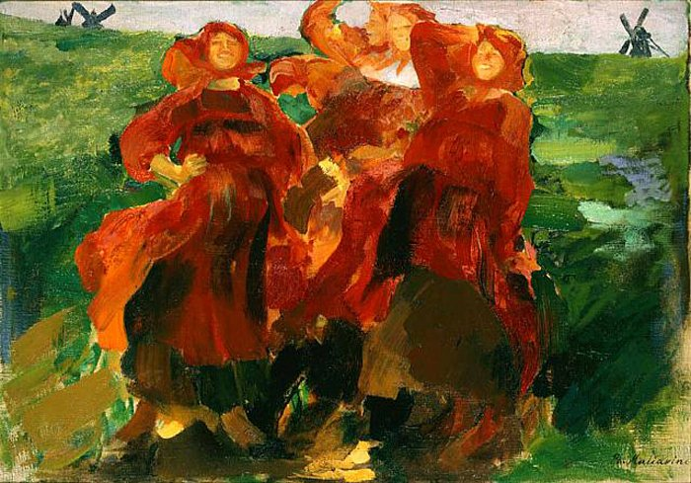
посланный в 1900 г. на Всемирную выставку в Париже "Смех" был удостоен золотой медали, а через год приобретен венецианским Музеем современного искусства.

